Slide 1
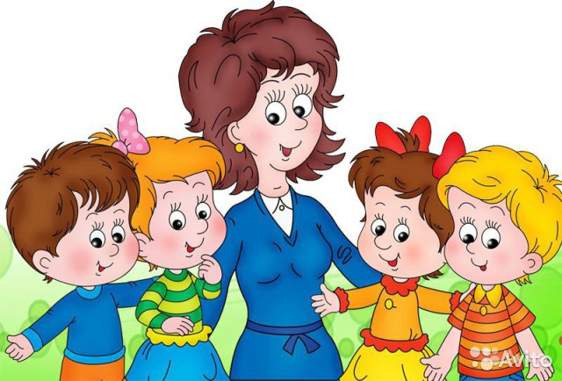
«Безопасность детей в быту» подготовила воспитатель: пырова Екатерина анатольевна

Slide 2
Безопасность ребенка является основным звеном в комплексе воспитания ребенка.
Обеспечение безопасности ребенка дома – это комплекс мер предосторожности, который включает в себя безопасность всех составляющих вашего дома (кухни, ванной комнаты, спальни, зала и т. д.)!
Ребенок-дошкольник должен находиться под присмотром взрослых (родителей, воспитателя, няни).
Не оставляйте ребенка дома одного!

Slide 3
Но если Вам всё-таки пришлось уйти, то сначала:
Проведите с ним профилактическую беседу, объясните, какие из окружающих его предметов способны причинить ему травму, пользование какими приборами для него категорически запрещено.

Slide 4
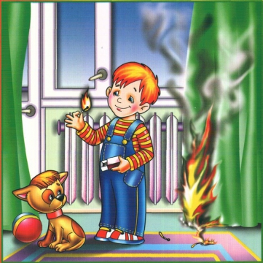
Займите ребенка безопасными играми.
Изолируйте от ребенка спички, острые, легко бьющиеся и легковоспламеняющиеся предметы

Slide 5
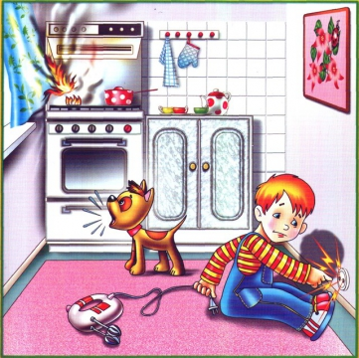
НЕ ИГРАЙ С ЭЛЕКТРИЧЕСТВОМ!!
Выключите по возможности и изолируйте от ребенка все электроприборы, представляющие для него опасность.

Slide 6
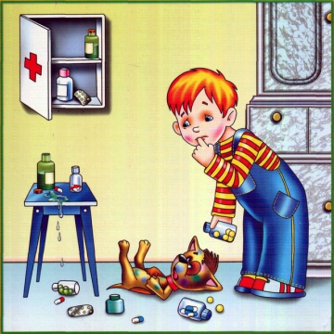
НЕ ПРОБУЙ ЛЕКАРСТВА!!!!
Изолируйте от ребенка лекарства и медицинские препараты (таблетки, растворы, мази), средства для мытья посуды и уборки помещения. Они могут вызвать раздражение слизистой глаз, ожоги поверхности кожи, отравление.

Slide 7
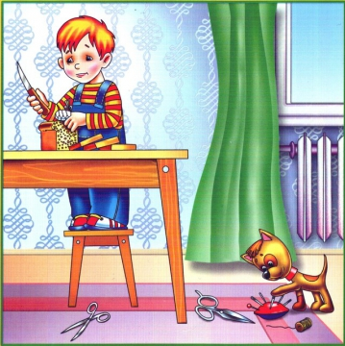
Источники потенциальной опасности для детей
Предметы, которыми ребенку категорически запрещается пользоваться:
спички;
газовые плиты;
электрические розетки;
включенные электроприборы.
-Предметы, с которыми детей нужно научить обращаться (зависит от возраста):
иголка;
ножницы;
нож.
- Предметы, которые необходимо хранить в недоступных для детей местах:
бытовая химия;
лекарства;
спиртные напитки;
сигареты;
пищевые кислоты;
режуще-колющие инструменты.

Slide 8
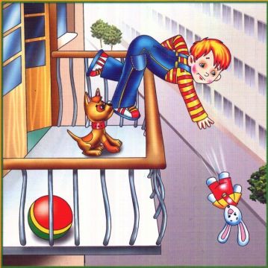
НЕ ИГРАЙ НА БАЛКОНЕ!!!
Закройте окна и выходы на балконы, при необходимости открытыми можно оставить форточки.

Slide 9
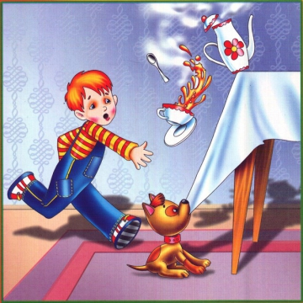
ОСТОРОЖНО!!!
КИПЯТОК!
Уберите с плиты кастрюли и чайники с горячей водой – опрокинув их, ребенок может получить ожоги.
Проверьте правильность размещения игрушек, они не должны находиться на высоте, превышающей рост ребенка, так как ребенок, пытаясь достать игрушку со шкафа, может получить травму при падении.
Следите за тем, чтобы ваш ребенок был под присмотром, ухожен, одет, накормлен и вместе с вами познавал мир через окружающие его предметы, а не самостоятельно, через травматизм и опасность жизнедеятельности!

Slide 10
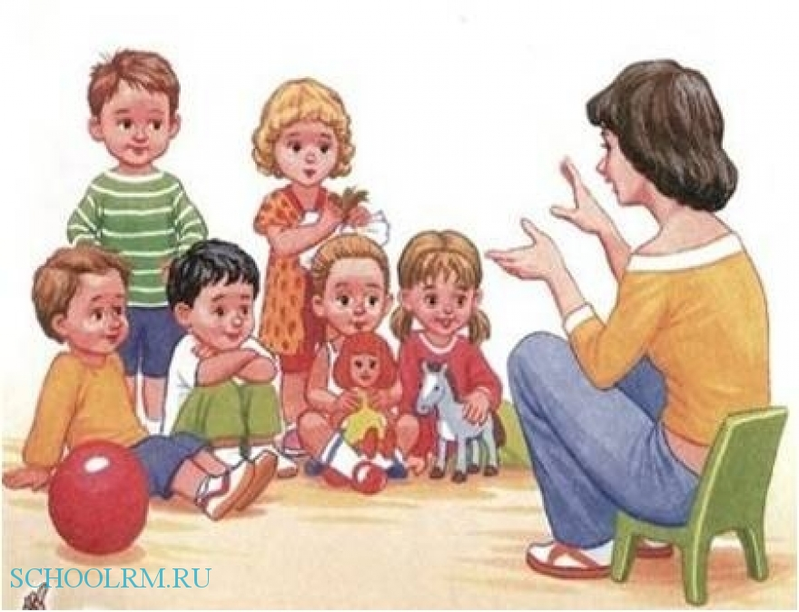
Спасибо за внимание!

